Slide 1
仿生起落架生成式设计 · 第二周进展
数据基座重置 + 条件生成闭环(E1–E5c)
王子晗 · 导师：赵一帆 · 2026-08-08
Notes:
不同鸟类可以分析，按照体重，速度分析，因为飞机也是这样的
铆钉自己在鸟类的那个着陆阶段
想办法美化定性自己那里是来自仿生学，哪里来自工程需求和现实物理先验，给工作上上价值。读点仿生学论文。
怎么解释这个工作的意义和价值
关节只有五种鸟类，怎么和214做关联？速度和质量分类是不是不够精细

Slide 2
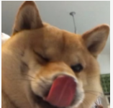
本周工作总览:两条线
左:数据与验证收口(铺垫) | 右:条件生成闭环(主菜)
① 数据来源严谨性收口
② 生成线(E1–E5c)
设计参数基本全部换成公开数据集中的生物先验
落震多指标体系(缓冲效率η/CFE/jerk/回弹)，改变了之前仅有峰值加速度一个指标的情况。
设计了一个生成和验证同时在环的架构
192 种
> 40 万次
<20%
实测物种划定设计空间(AVONET 101 + Watanabe 91)
落震仿真
零仿真部署差距(零崩盘)
跑通了第一版的 学习 – 推理 – 仿真 – 评估 – 再生成 – 学习 的循环轮
Notes:
先给地图。左列各一句带过(细节在后页),右列是今天的重点。

Slide 3
数据来源
AVONET(Tobias et al. 2022, Ecology Letters)
一个全球鸟类形态功能是数据库，博物馆皮张标本上用卡尺和直尺实测,约 9 万条标本级记录、覆盖全球约 1.1 万种鸟(几乎全部现生种);每只测 11 项外部形态:喙长/宽/厚、翅长、尾长、跗跖骨长等。开放获取,鸟类学近年最大的形态数据集;
Watanabe 2017(The Auk 134:672,开放获取)
腿部三段骨长,91 种三骨齐全的会飞种 。通过它算出两个腿关节比例的生物实例范围:r2=TIB/TMT ∈ 1.49–2.09、r3=FEM/TMT ∈ 0.84–1.28,定出设计空间另外两维;顺带独立核验课题组前期的天鹅参数(偏差 2–7%)。
EltonTraits 1.0(Wilman et al. 2014, Ecology)
以生态学家 Charles Elton 命名的“鸟兽生态属性表“. 由9,993 种鸟构成, 记录:体重(文献汇编的物种平均值,主要源自 Dunning 鸟类体重手册)、食性构成、觅食层(水面/地面/树冠…)、昼夜活动性,外加科/目分类。和 AVONET 的”这种鸟长什么尺寸”正好互补。
Mallard landing behavior on water follows a τ-constant braking strategy. (Whitehead et al. 2023, Journal of Experimental Biology）
一篇实测水鸟着水过程速度的工作。通过它的数值给出了我们仿真的标准着陆速度（v0）和速度范围：仿真基准 v0=1.2 m/s、工况范围 0.5–2.0 m/s
Flight speeds among bird species. (Alerstam et al. 2007, PLoS Biology)
雷达实测 138 种飞行速度,标度指数 0.12–0.13 ≈ 1/6，借用其标度指数 （ v0和m的数量关系）而非绝对值; 因为这个工作测试的是巡航速度，着陆速度量级另据 Whitehead 2023借用其标度指数而非绝对值;
详细所有参数列表：https://my.feishu.cn/file/K4g3bCS7koNLFXxPFx3cElQHnIf?from=from_copylink

Slide 4
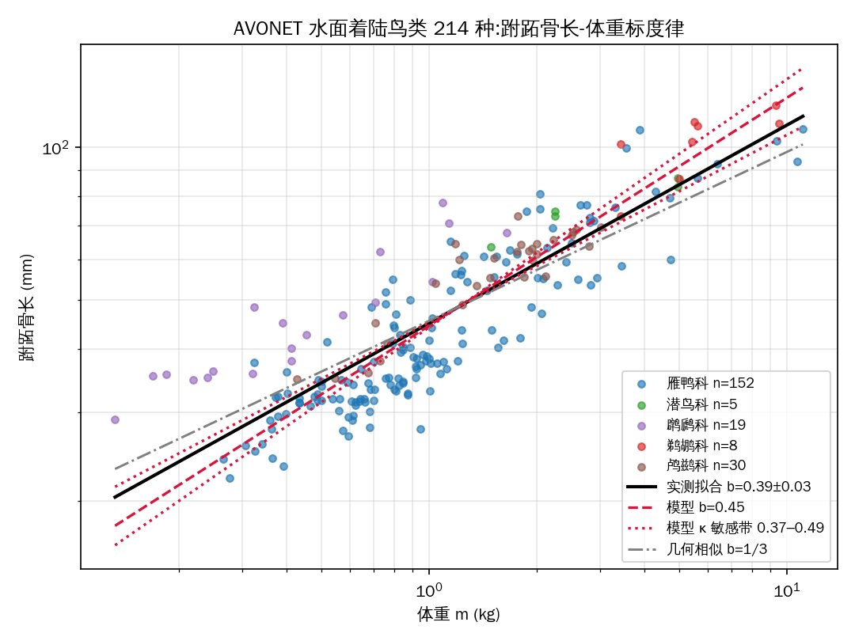
铺垫①:设计空间与标度律全面换成公开实测
AVONET(Tobias 2022)9 万条标本 + Watanabe 2017 附录表 787 具骨架
腿长 L1:33–121 mm(AVONET 1–12kg 水鸟 101 种实测全距)
比例 r2 / r3:1.49–2.09 / 0.84–1.28(Watanabe 91 种会飞雁鸭科骨架)——旧上界探索的是非生物区
课题组前期天鹅参数独立核验:骨架实测 (1.76, 0.95) vs (1.72, 0.89),偏差 2–7%,可信
标度律: L = a · m^b(腿长 = 系数 × 体重的 b 次方)
水鸟 b=0.39±0.03 落入模型预测带 0.37–0.49;全鸟类 9198 种 b=0.31≈几何相似 → 该偏移为水面着陆类群特有
Notes:
回应“数据来源”质疑:三参数不再依赖内部标注;顺带完成 214 种标度律验证(6.6)。

Slide 5
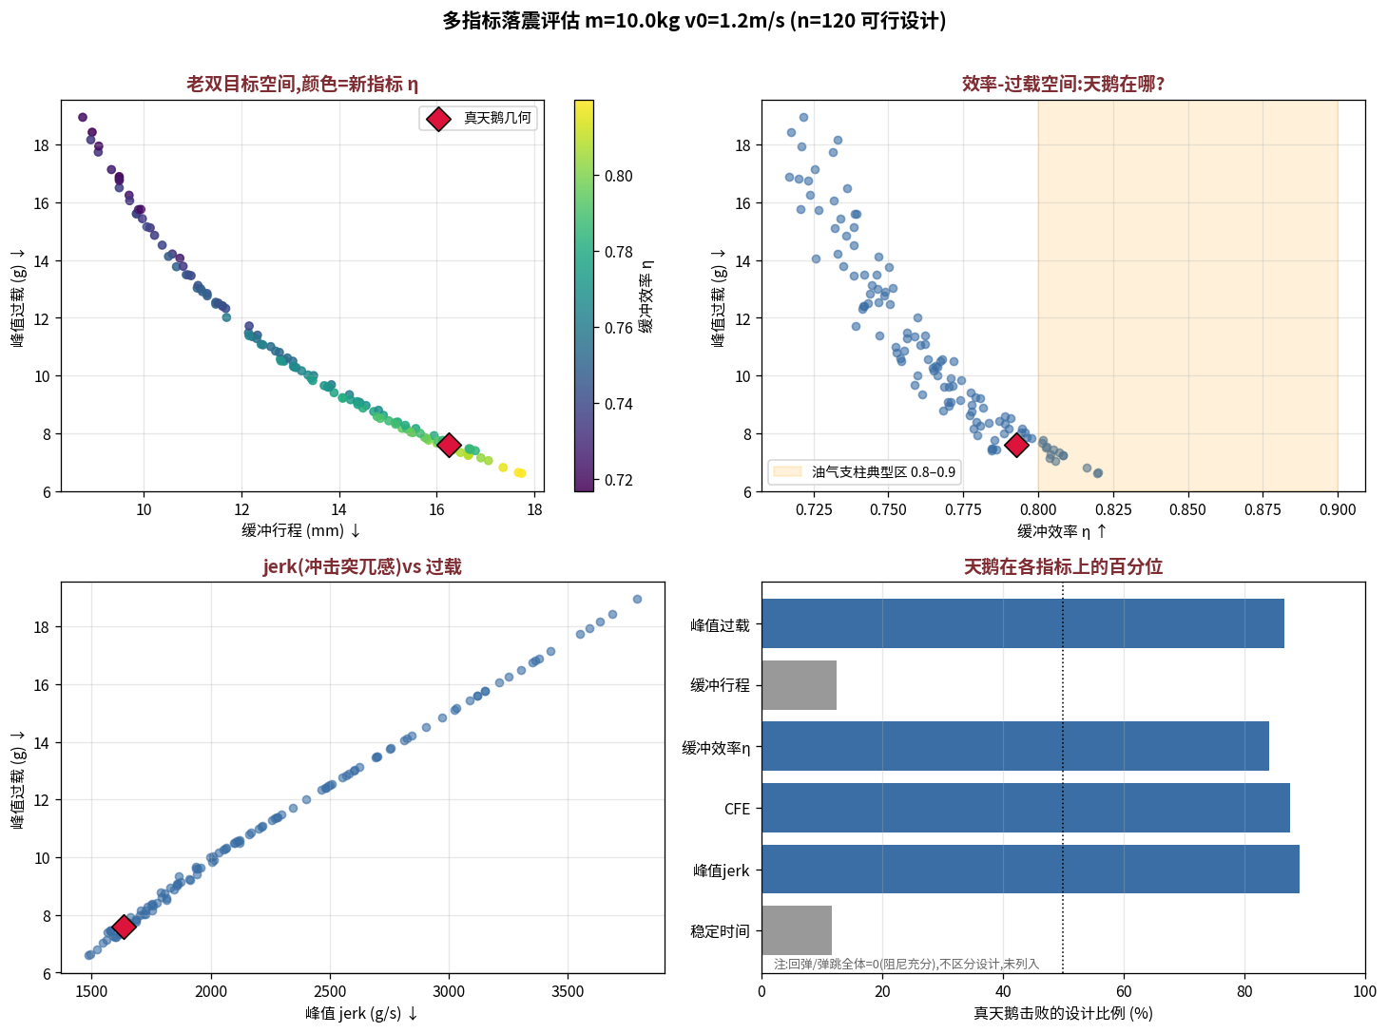
铺垫②:落震多指标体系与天鹅画像
改变“只看峰值加速度”—— 增加η/CFE/jerk/回弹/镇定
缓冲效率 η = 吸收能量/(峰值力×行程):天鹅 0.80,进入油气支柱典型区 0.8–0.9
天鹅画像:品质类指标(过载/η/CFE/jerk)全部前 13%;代价记在行程与镇定时间
三维条件下 jerk 和峰值加速度为线性关系不需要作为特征学习
Notes:
多指标不是堆数量:讲清哪些指标独立、哪些共线,以及天鹅策略画像的两分结构。

Slide 6
生成线:从验证生物解,到生成工程解
条件生成(工况→设计族) · 力学仿真在环 · 自提升循环
E1 摊销 训练一次、新工况零仿真出设计——划算吗?(答:达 BO-9 的 97%)
E4 扩维 设计 3 维→7 维(刚度解耦)——高维谁更强?(答:BO 开始下滑)
E5 循环 模型提议 → 仿真实摔 → 回灌重训——越练越强吗?(答:71%→30%)
复现检验 整条轨迹多种子重测——曲线可信吗?(答:单种子噪声 ±20pt,已重测)
E5c 选模 验证集挑模型、测试集只报一次——无泄露官方数字 22.1%
Notes:
分节页:接下来 5 页是本周主菜。

Slide 7
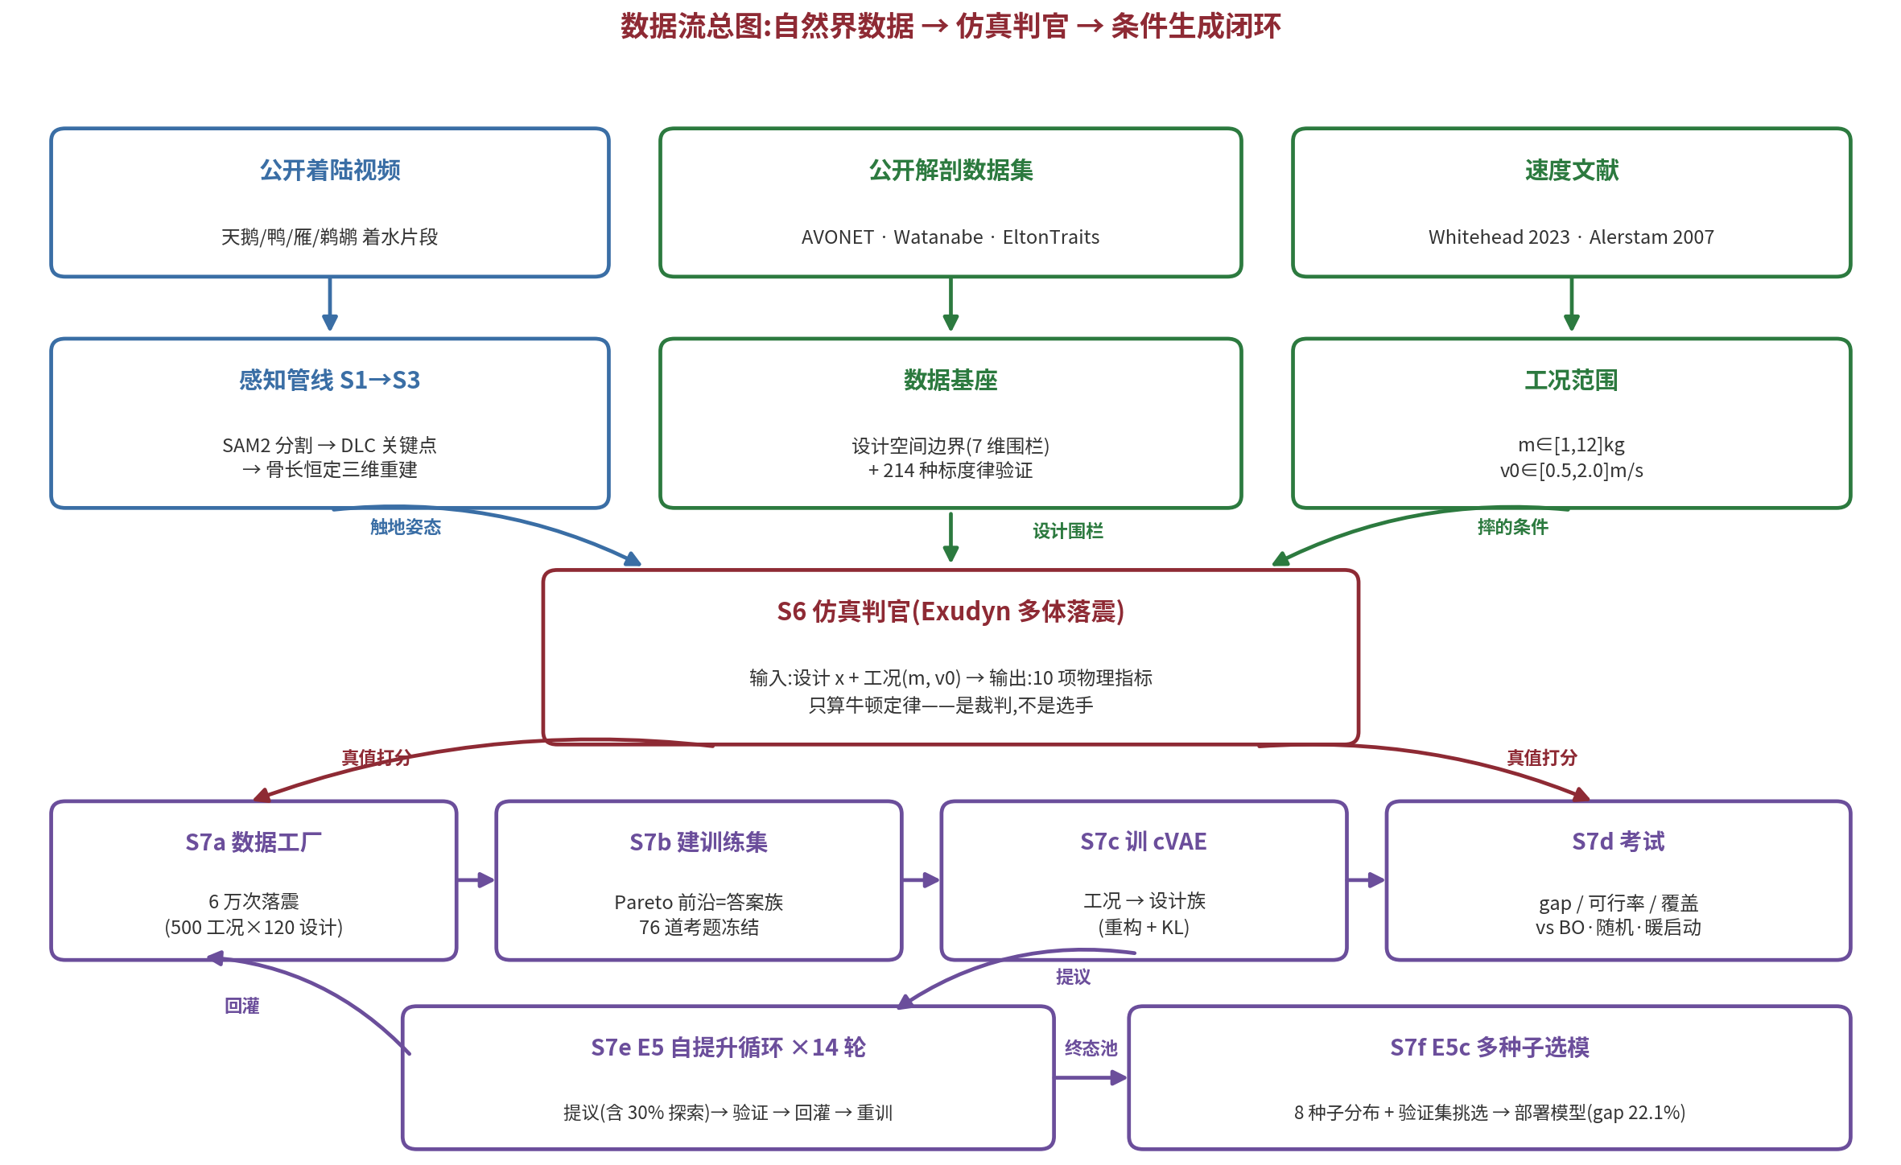


生成逻辑总览
关节角度
N
Notes:
214鸟类每个类别的数量，和具体鸟类和飞机的对比

Slide 8
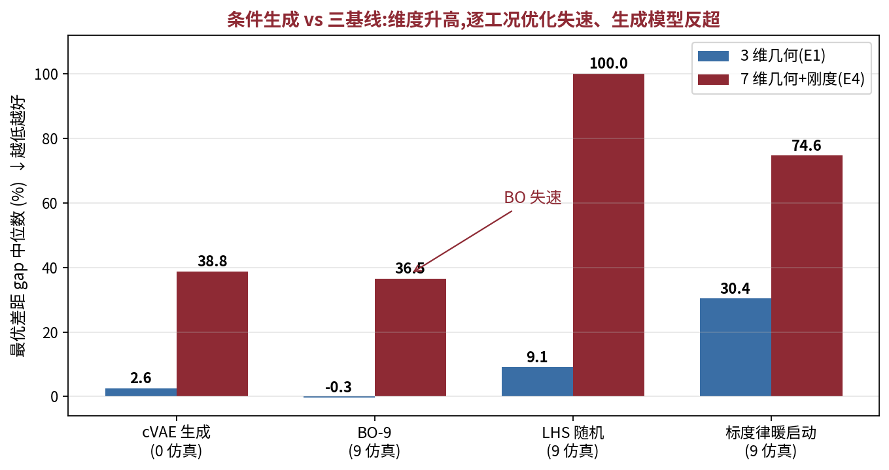
E1 / E4:先证“免仿真可行”,再证“高维生成更值钱”
E1 摊销(3 维几何)
探究: 训练生成模型划算吗?
老办法 BO:每个新工况现场仿真 9 次,才换 1 个设计;
新办法 cVAE:一次训练后,任何新工况 0 仿真直接出设计。
结论:一轮零仿真cVAE质量 ≈ BO 的 97%,碾压同预算随机。但BO基本上每次都可以输出最佳答案。
E4 扩维(3→7 维)
探究: 设计空间变大后,谁更强?
新增 4 维 = 三个关节各自的刚度 + 阻尼(不再共用一条配簧规则);
BO 9 次仿真在 7 维不够用, 能拿到 36.5% gap的中位数成绩。这个成绩与cVAE 同档、零崩盘、还能一次出一族设计。
结论：cVAE在高维领域开始崭露头角。
额外红利: 解耦配簧把部分工况峰值压到 1.7–2.1g，找到统一规则之外的更优解。
(方案里的 E2 残差消融 / E3 紧约束压测排期在后,本周先打通主线)
① LHS 随机(笨办法,下限) 把 9 个设计均匀撒在设计空间里(LHS=拉丁超立方抽样,比纯随机撒得更匀,保证每个维度都覆盖到),9 个全部实摔,挑其中最好的可行解。它代表"纯碰运气"。谁连它都赢不了,谁就没资格上桌。
② 标度律暖启动(带知识的办法) 不瞎撒——先用我们前面研究出的鸟腿标度律公式,按体重直接算出一个"应该八九不离十"的起点(腿长 = 111.2·(m/10kg)^0.45,比例取实测中位数),然后在它附近做 8 个小扰动,9 个实摔取最好。它代表"把生物学知识写成一条公式"这条路。设它是为了回答一个尖锐问题:cVAE 学到的会不会只是这条公式? 如果 cVAE 赢不了它,说明生成模型白学了。
③ BO-9(用和蓝本一样的贝叶斯方法，但是具体实施并不同) 贝叶斯优化:先撒 4 个点探路,之后每一步都用前面的结果推测“哪里最有希望”,把剩下 5 次机会一次一次砸在最有希望的位置上。这是“逐工况认真优化”范式的代表,也是蓝本论文同款思路(GPR+贝叶斯优化)的复刻版本，是主要的参考目标。
注意，这里的cVAE是不做仿真在环和回灌的，他就是直接拿S7B阶段的数据做，然后直接验证
Notes:
重点讲趋势:维度越高,逐工况优化越无力、生成式越值钱——论文主张的两个数据点。

Slide 9
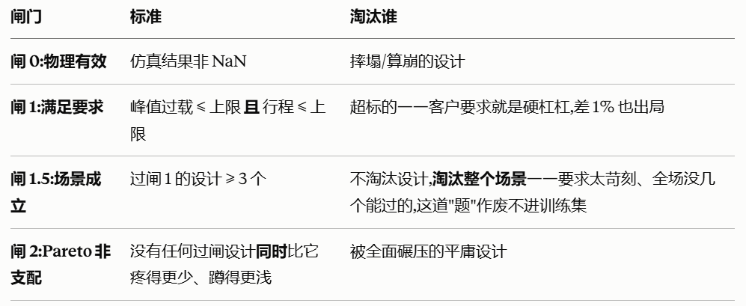
训练数据构建：S7A->B
S7A ：普查,不筛选，只要在工况和涉及范围内就入选。
工况: 在 (体重 1–12kg) × (速度 0.5–2.0 m/s) 的框里 LHS 均匀撒 500 个点——不挑"合理组合",框内任意组合都要;
设计: 每个工况配 120 个设计,在 7 维框里 LHS 撒(几何三维用实测生物数据, 三个关节的刚度，和一个共用的阻尼，组成七维工程范围);
数据池:包括摔坏的,塌陷(行程>60%)和算崩的记 NaN 也存档,不丢。工厂的任务是画地图,不是选优。而且过载上限、行程上限这些“客户要求”是事后才定的。所以策略是全存着,以后任何要求组合都能免费重新筛,不用重新走仿真流程。
S7B ：建立训练集 三次筛选+一次分流
对每个工况,先掷骰子生成6套"客户要求"(过载上限 4-15g均匀抽、行程上限 8-40mm均匀抽),然后每套要求下过闸:
通过这个方法一共构建出了十万条训练对，数据集的服务目标是
输入： 4 维度： 体重 m、速度 v0、过载上限 g_cap、行程上限 s_max
目标： 7维度： 三段几何 + 三关节刚度 + 阻尼比

Slide 10
cVAE生成架构：S7C -> D
生成框架(S7C)采用条件变分自编码器(cVAE),以负 ELBO 为训练目标,其中 KL 先验匹配项按 β-VAE 方式加权(β=0.02)并采用线性退火,以避免后验坍缩、保证隐空间可采样性。
部署阶段
输入: 工况 c(4 个数:体重、速度、过载上限、行程
上限) + 一把骰子 z(3 个随机数,从标准正态里抽)
输出: 一个设计 x(7 个数)
推理阶段
编码器: [设计 x(7) + 工况 c(4)] → 压成 z(3 个数) ←“这个答案的解法风格是什么" ，提取特征，降维
解码器: [z(3) + 工况 c(4)] → 重构出设计 x̂(7) ←“根据风格+题目,还原答案”，升维
Loss (负ELBO) = ‖x̂ − x‖²(还原得像不像) + β·KL(变分正则项)

Slide 11
生成数据检验：S7D
考题(冻结的 76 道之一):体重 6.8kg、落速 0.73 m/s,要求:过载 ≤ 12.7g、下蹲 ≤ 23mm。
第 0 步 · 满分线(出题时定好,永久缓存):出题当天在设计空间里新撒 300 个随机设计、全部实摔,筛出满足本题要求的,其中最低峰值过载 = 满分线(比如 3.99g);顺手记下这些可行设计的行程跨度(比如最短蹲 8mm 到最深蹲 21mm,跨度 13mm)——这是覆盖率的分母。
第 1 步 · 答题:把考题的 4 个数喂给 cVAE,掷 40 把骰子 → 40 个设计。
第 2 步 · 阅卷:40 个全部丢进 Exudyn 实摔,逐个对照要求:
过载超 12.7g 或下蹲超 23mm → 不可行,划掉;
剩下的是可行答卷。
第 3 步 · 一道题目的三个分数
第 4 步 · 76 道题汇总:
gap 中位数作为主成绩，取中位而非平均,防少数硬题把分拖爆。
崩盘数 = gap ≥ 100% 的题数(最坏情况计数);
可行率、覆盖率取均值。
指标 | 算法 | 解释
可行率 | 可行数 ÷ 40 | 40 份答卷里多少份"能用"。38/40 = 95%
gap | (可行里最低峰值 − 满分线) ÷ 满分线 | 最好那份比"已知能做到的最好"多疼百分之几。4.09g vs 3.99g → 2.5%。一个可行都没有 → 记 100%(交白卷罚分)
覆盖率 | 可行答卷的行程跨度 ÷ 满分线那批的行程跨度 | 学生给的"菜单"铺得多开。参考能从 8 蹲到 21mm,学生的 40 个只覆盖 11~18mm → 覆盖 (18−11)/13 ≈ 54%

Slide 12
回灌数据池与最终检验
回灌池子 S7E
S7a 工厂初始池: 60,000 个设计(纯 LHS 随机)
↓ E5 每轮 +11,040，共计14 轮回灌 (模型提议 70% + 随机探索 30%,全部Exudyn验证)
终态池: 192,480 个设计
最终检验 S7F
不再产生新的设计，按照S7D的实验，抛出8个种子（之前是每轮3个，这个数字是考虑成本得出来的，后期可改），最终得出结论。

Slide 13
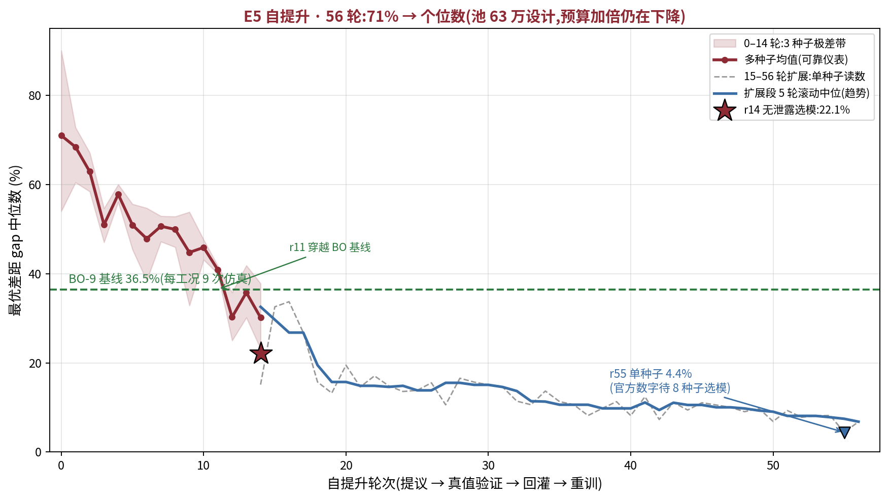
E5 轨迹
Notes:
讲两次修正:起点 90→71,r12 平反。落点:分布视角是实验纪律的核心,曲线在 r11 穿越 BO 基线。

Slide 14
优化&进阶pipeline
接下来的规划
① 40 轮扩展自提升(已在跑)
② 触地姿态核验
膝/踝角按组内触水帧实测(中位 133°/144°)做 2×2 敏感性重跑
③ E6 多指标考试
缓冲效率 η 纳入考题与条件向量,零新增训练仿真。回弹也要作为一个硬性指标参与设计考核。
④ 衔接感知线
固定姿态 → 姿态条件化,通往课题组前期工作指向的预判式着陆控制
Notes:
收尾:两条线都闭合;下一步排期明确,与课题组前期工作的衔接点在预判式控制。

